Slide 1
Μινωική Θρησκεία και Τέχνη

Slide 2
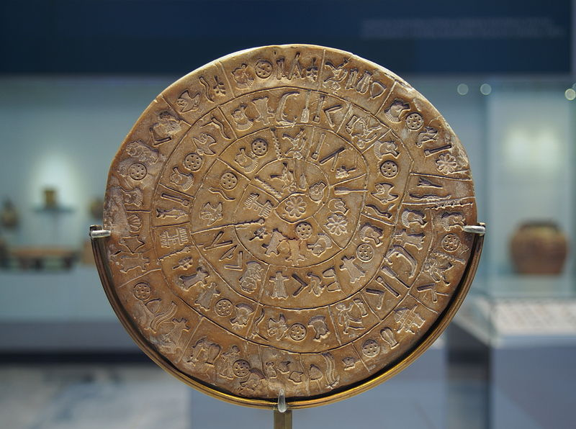
Ο δίσκος της Φαιστού
2^{η} χιλιετία π.Χ. , ίσως γύρω στο 1700

Slide 3
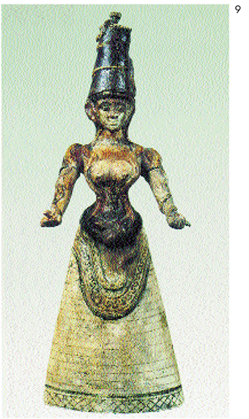
"Η μεγάλη θεά των όφεων"
1600 π.Χ. περίπου,
φαγεντιανή δηλ. επισμαλτωμένος πηλός
Κνωσός

Slide 4
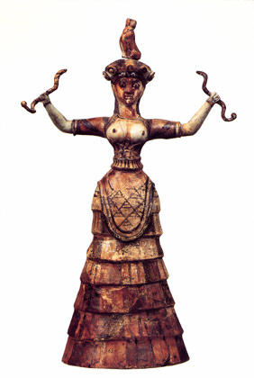
Ειδώλιο της μικρής "θεάς των όφεων"
περίπου 1600 π.Χ.
Κνωσός, Ανάκτορο, ιερά θησαυροφυλάκια

Slide 5
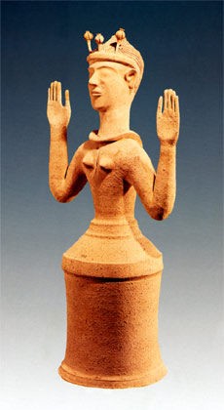
Μεγάλο πήλινο ειδώλιο γυναικείας θεότητας,
που ονομάζεται από τους ερευνητές
«θεά με τα υψωμένα χέρια».
Στο κεφάλι της φορεί διάδημα, που κοσμείται με τρία άνθη παπαρούνας, σύμβολα υγείας και ευφορίας, στα οποία οφείλεται και η
συμβατική ονομασία της.
Ειδώλιο της "θεάς των μηκώνων"
Ύστερη Εποχή του Χαλκού, 1350-1100 π.Χ
Γάζι

Slide 6
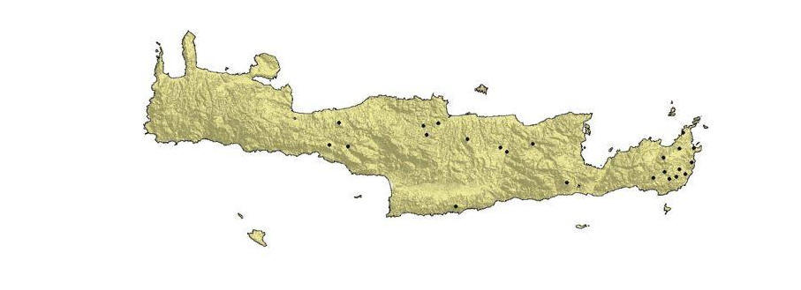
Μινωικά Ιερά Κορυφής

Slide 7
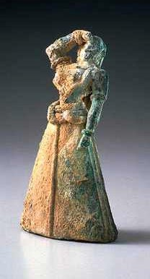
Ειδώλιο από μινωικό ιερό κορφής στα Κύθηρα

Slide 8
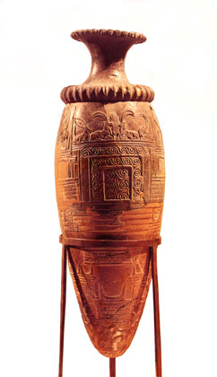
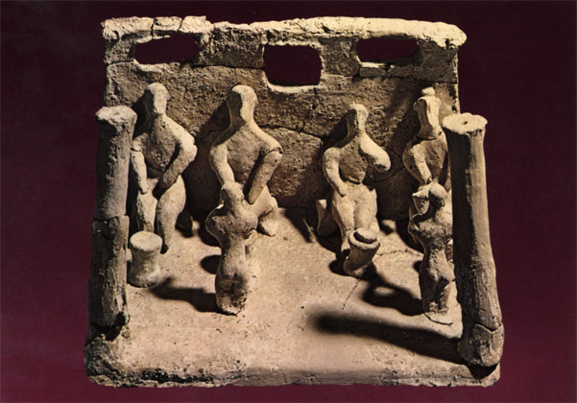
Ομοίωμα ιερού με λατρευτές
Ομοίωμα ιερού με λατρευτέ
Ομοίωμα ιερού με λατρευτέ
Ομοίωμα ιερού με λατρευτέ
Ομοίωμα ιερού με λατρευτέ
Κύρια όψη λίθινου
ρυτού με παράσταση ιερού
κορυφής
1550-1500 π.Χ
Ομοίωμα ιερού με λατρευτές
Φαιστός, Θολωτός τάφος του Καμηλάρη
Πρόκειται για τελετουργική σκηνή, στην οποία λατρευτές αναθέτουν προσφορές σε νεκρούς ή θεούς.

Slide 9
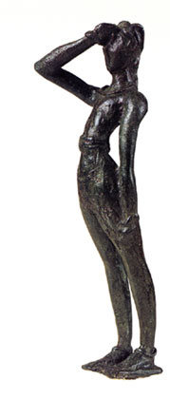
Ειδώλιο λατρευτή
περ. 1500 π.Χ.
Τύλισος, Έπαυλη

Slide 10
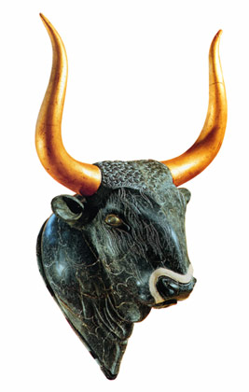
Τα κέρατά του, που δεν βρέθηκαν, πρέπει να ήταν ξύλινα και επιχρυσωμένα, τα μάτια του ήταν ένθετα από ορεία κρύσταλλο με ζωγραφισμένη την ίριδα, τα βλέφαρα από ίασπι και το ρύγχος από μάργαρο.
Το αγγείο δεν σώζεται ολόκληρο -αυθεντική είναι μόνο η αριστερή πλευρά του κεφαλιού.
Άποψη λίθινου ρυτού σε σχήμα ταυροκεφαλής
1550 - 1500 π.Χ.
Κνωσός

Slide 11
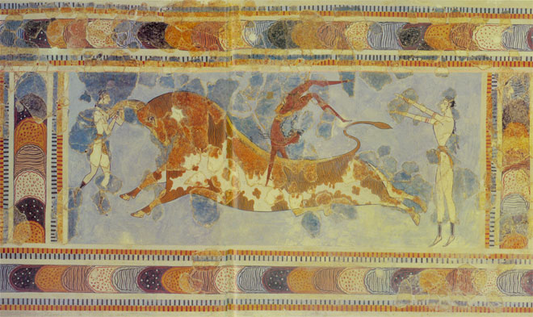
Τμήμα τοιχογραφίας με παράσταση ταυροκαθαψίων, τμήμα τοιχογραφίας από την Κνωσό
Ύστερη Εποχή του Χαλκού, λίγο μετά το 1550 π.Χ.
Οι ανθρώπινες μορφές, δύο γυναίκες και ένας άνδρας, είναι πλούσια στολισμένες με κοσμήματα και ψηλές μπότες, ενώ εντύπωση προκαλεί ότι και οι γυναίκες φορούν το ανδρικό
περίζωμα.

Slide 12
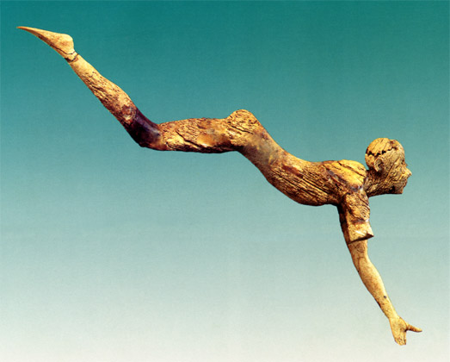
Ειδώλιο ταυροκαθάπτη
περίπου 1550 π.Χ
Κνωσός

Slide 13
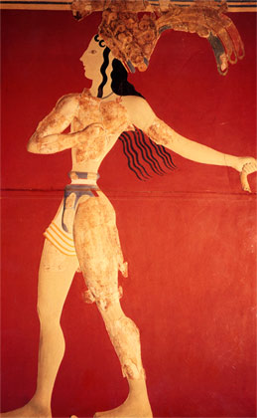
Τοιχογραφία του "Πρίγκηπα με τα κρίνα"
Τοιχογραφία του "Πρίγκηπα με τα κρίνα"
Ο νέος ονομάσθηκε από τους ερευνητές «πρίγκηπας», γιατί θεωρήθηκε ότι αποδίδει
το βασιλιά-ιερέα, που ζούσε στο ανάκτορο
της Κνωσού.
Ύστερη Εποχή του Χαλκού, περίπου 1550 π.Χ

Slide 14
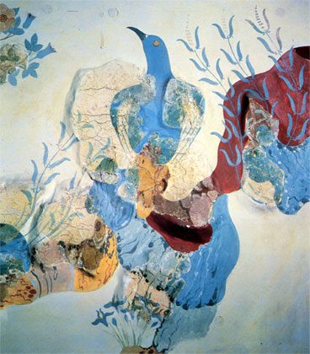
Τοιχογραφία του "γαλάζιου πουλιού"
Ύστερη Εποχή του Χαλκού
περίπου 1500 π. Χ.
Κνωσός
Από τις αρχαιότερες και σημαντικότερες τοιχογραφίες, που βρέθηκαν στη λεγόμενη
«Οικία των τοιχογραφιών». Η σκηνή σφύζει από ζωντάνια, όμως αποπνέει εξαιρετική
ηρεμία και αρμονία.

Slide 15
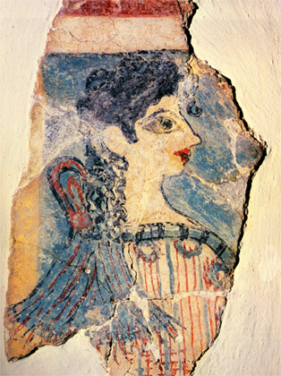
Εκφράζει όλη τη ζωντάνια και φυσιοκρατία της μινωικής τέχνης. Φοράει πλούσιο ιερατικό ένδυμα και φέρει τον ιερό κόμβο στην πλάτη. Η ονομασία «Παριζιάνα», με την οποία έχει γίνει γνωστή, της δόθηκε από τον Άρθουρ Έβανς, επειδή την εποχή που βρέθηκε, το 1903, τα μεγάλα μάτια, τα κατσαρά μαλλιά, τα έντονα κόκκινα χείλη και η ανασηκωμένη μύτη θεωρούνταν ιδεώδη του γυναικείου κάλλους.
Τοιχογραφία της "Παριζιάνας"
Ύστερη Εποχή του Χαλκού, περίπου 1450 π.Χ
Κνωσός

Slide 16
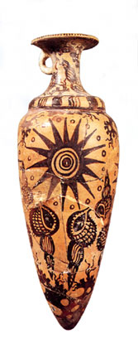
Ρυτό θαλάσσιου ρυθμού με παράσταση αστερία
Ρυτό θαλάσσιου ρυθμού με παράσταση αστερία
Το αγγείο βρέθηκε σε θραύσματα και έχει συγκολληθεί.
Ρυτό θαλάσσιου ρυθμού με παράσταση αστερία
Ύστερη Εποχή του Χαλκού, περίπου 1500 π.Χ.
Ανάκτορο Ζάκρου

Slide 17
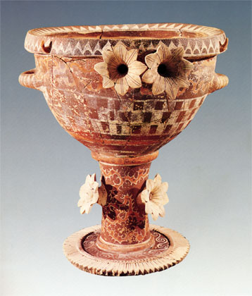
Κρατήρας καμαραϊκού ρυθμού
Μέση Εποχή του Χαλκού, 1850-1750 π.Χ.
Ανάκτορο Φαιστού

Slide 18
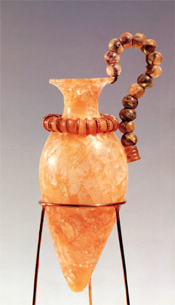
Το αγγείο βρέθηκε στο θησαυροφυλάκιο του ανακτόρου της Ζάκρου μαζί με άλλα μοναδικά στο είδος τους τελετουργικά σκεύη της νεοανακτορικής εποχής
Τελετουργικό αγγείο από ορεία κρύσταλλο
1500 π.Χ.
Ζάκρος

Slide 19
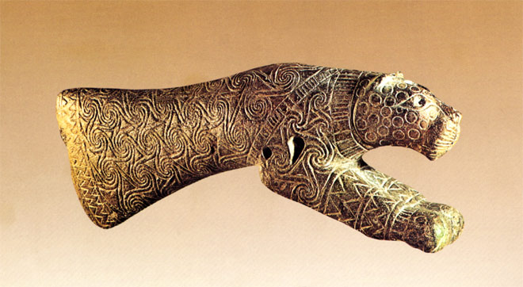
Κεφαλή σκήπτρου με μορφή λεοπάρδαλη
Κεφαλή σκήπτρου με μορφή λεοπάρδαλης
Μέση Εποχή του Χαλκού, 1650 - 1600 π.Χ.
Μάλια
Σχιστόλιθος
Το μπροστινό τμήμα του έχει μορφή λεοπάρδαλης, ενώ το πίσω μέρος του καταλήγει σε πέλεκυ.
Το σκήπτρο συνδυάζει τα δύο σύμβολα της θρησκευτικής και πολιτικής εξουσίας των βασιλέων της
μινωικής Κρήτης, τον πέλεκυ και τη λεοπάρδαλη, και είναι μέχρι σήμερα μοναδικό στο είδος του.

Slide 20
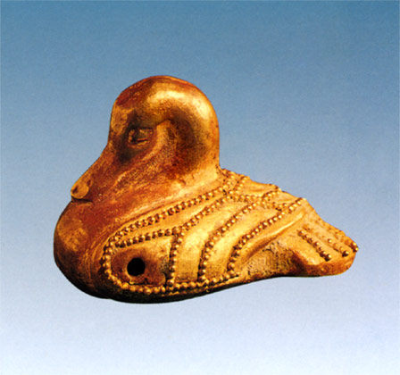
Έχει κατασκευασθεί από χρυσό έλασμα σε δύο μέρη, το κεφάλι και το σώμα, που στη συνέχεια κολλήθηκαν μεταξύ τους.
Κόσμημα σε σχήμα πάπιας
Ύστερη Εποχή του Χαλκού, 1450-1400 π.Χ
Κνωσός, Ανάκτορο
μήκος: 0,026 μ.

Slide 21
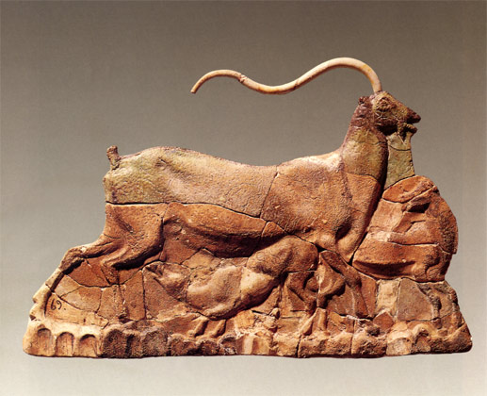
Πλακίδιο με απεικόνιση αιγάγρου να θηλάζει το μικρό του
Ύστερη Εποχή του Χαλκού, περίπου 1600 π.Χ.
Κνωσός, Ανάκτορο, ιερά θησαυροφυλάκια
Φαγεντιανή

Slide 22
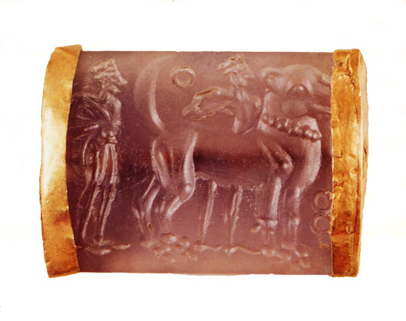
Σφραγιδόλιθος με παράσταση λιονταριού με δαμαστ
Σφραγιδόλιθος με παράσταση λιονταριού με δαμαστές
Ύστερη Εποχή του Χαλκού,
1600-1500 π.Χ.
Κνωσός
μήκος: 0,02 μ.

Slide 23
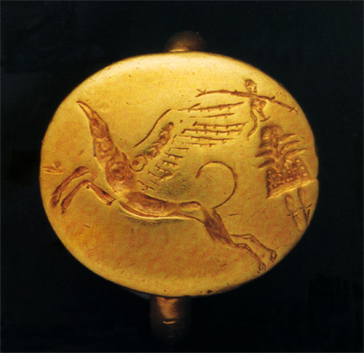
Το δακτυλίδι ήταν πιθανότατα
κτέρισμα κάποιας ταφής, που είχε τοποθετηθεί στον όροφο του θολωτού
τάφου Β των Αρχανών.
Σφραγιστικό δακτυλίδι με παράσταση
θεάς και γρύπα
Ύστερη Εποχή του Χαλκού
1450 - 1400 π.Χ.
Αρχάνες, Νεκροταφείο Φουρνί

